Slide 1



文献汇报
汇报人：史雨萌
导 师：陈一宁
2022年10月21日

Slide 2
文献介绍
An loT Inspired Semiconductor Reliability Test System Integrated with Data-Mining Applications
集成了数据挖掘应用的loT启发的半导体可靠性测试系统

Slide 3
文献介绍
背景
在“工业4.0”和loT革命的背景下，现代制造系统变得更加智能化。半导体行业作为最复杂的行业之一，涉及数百道加工工序，也迫切需要实现“工业4.0”。
在半导体可靠性测试方面，我们也期望利用有组织的测试结果来进行高级应用。本文将介绍这样一个系统的设计，用于一个可靠性测试实验室的系统设计。我们将把它称为（可靠性管理和索引系统 RMIS）。涉及的用户是请求者、项目负责人、测试负责人和实验室技术助理（TAs）。每天产生的测量数据的大小每天约为1GB。这个可靠性测试实验室是负责评估生产线上的可靠性性能。生产线的可靠性其核心领域涉及产品级的可靠性、过程级可靠性和晶圆级可靠性（WLR）。目前，工程师使用纸质表格与TAs进行交流，并使用EXCEL 来分析数据。该实验室缺乏一个统一的框架来维护和组织测试请求记录、测试结果和实验室设备状态。
因此，该系统的目的是实现以下目标。
1. 测试请求和测试状态的信息管理。
2. 实验室设备的信息管理。
3. 可靠性试验数据的信息管理。

Slide 4
文献介绍
系统需求分析（功能分析）
l.可靠性测试密钥管理:系统应提供可靠性测试密钥数据库，工程师可直接在数据库中查找测试模板。
2. 测试所有者门户:测试所有者应该有工作门户，在那里他们可以看到来自项目所有者的所有测试请求;他们也可以从这里向实验室T提交测试请求，并监控测试状态和设备可用性。
3. 实验室- ta门户:实验室助教应该有工作门户，他们可以选择测试设备/板进行测试。他们可以启动、暂停和停止可靠性测试，并将所有这些信息记录到系统中。
4.测试状态监控和跟踪:将所有测试状态信息和硬件状态反馈给系统，用于测试芯片板的监控和本地化。
5. 设备利用安排:系统应具有根据设备使用现状和情况紧急情况向TAs推荐设备选择的能力。
6. 数据采集:系统按照一定的数据文件格式，自动从指定的目录中抓取数据。
7. 数据分析:系统既要为工程师提供基本的分析功能，又要提供高级的数据分析功能。
8. 条码扫描:为了追踪每一个单独的芯片和测试所用的相应测试板，考虑到温度较高，我们希望在电路板和插座上打印激光条码。系统应该能够为此功能提供软件支持。每个实验室测试部分还将配备一个数字pad，用于远程输入和扫描。

Slide 5
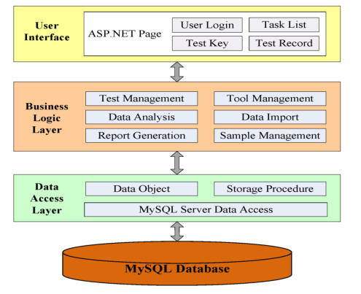
文献介绍
系统设计
本系统基于Browser/Server框架。采用B/S设计的优点是对远程工作站的操作系统和硬件没有严格的要求。只需要互联网连接。
这特别适用于当前的实验室情况，不同实验室工作区域的工作站有不同的工作系统和硬件配置。在B/S框架下，用户将在web浏览器上进行操作。所有的数据都存储在服务器上，同时算法也会在服务器上执行。服务器端程序采用三层架构开发，如图所示。
Notes:
包括用户界面、业务逻辑层以及数据访问层

Slide 6
文献介绍
模块功能划分
l. RTK:它主要用作知识库。它管理测试规范(测试键)，如测试条件，线路接触和操作提示。
2. RTR:它控制整个RE测试流程，包括新的测试用例应用程序，修改现有的测试用例应用程序，批准和拒绝一个测试用例，测试项目管理，以及测试状态监控。
3.SBA请求系统:提供侧面钎焊组件(SBA)的特殊工作流程控制。用户可以在这个模块中管理和处理SBA案例。
4. 实验室管理:它涵盖了实验室的日常操作，并给出了RE实验室的总体愿景。该模块还管理RE实验室的基本设置。
5. 数据库:它是整个系统的基础。该模块存储系统数据、过程数据、测试原始数据、分析数据等。
6. 分析报告:根据测试原始数据分析并生成测试报告。该模块还允许用户选择自定义分析模型，以扩展分析能力。
7. 条形码:具有自动扫描功能，方便输入检测样品、工具、耗材等信息。
8. 可靠性指标:计算量产晶圆的监控指标，绘制控制图。
9. 通用模块:包括系统配置、用户与权限管理、数据库操作、跟踪标签等功能。
Notes:
基于功能需求将系统分为9个模块 每个模块都能完成相应的功能和流程

Slide 7
文献介绍
数据挖掘的应用
可靠性性能的早期预测传统上，晶圆在生产线上完成加工后，可能需要60天才能完全评估其可靠性性能。随着半导体技术的日新月异，客户需要更快的可靠性评估，以调整生产工艺。现在，有了来自RMIS系统的历史可靠性数据、来自生产线的相应计量数据以及来自先进工艺控制系统(APC)的实时数据。我们可能能够建立模型来早期预测晶圆的可靠性性能。基于预测结果，我们可以推测哪些加工步骤是可疑的可靠性问题，或者我们可以推测哪些晶圆有缺陷，因此值得进一步的可靠性测试。
通过数据挖掘技术，可将采集到的可靠性数据进一步与内联计量数据和故障分析结果相结合，提高生产效率。
Notes:
在测试数据的处理上

Slide 8
文献介绍
Process Enabler and Design Opportunities for Fully Safeguarding
Against the Massive Presence of Reliability Defects
充分防范大量可靠性缺陷存在的过程促成因素和设计机会

Slide 9
文献介绍
背景
缺陷在制造中是常见的。它们可以来自不同的来源和不同的形式和大小。在半导体产品的制造过程中，缺陷基本上是不可避免的。
从十年前产品故障率的PPM（百万分率）开始，每一家半导体公司现在都在努力以PPB（十亿分率）的质量水平竞争。
本文以零缺陷作为我们质量和可靠性的最终目标，同时解决了半导体可靠性工程中的两个主要挑战。一个是如何表征具有大量可靠性缺陷的遗传缺陷组件。另一个是如何钝化所有缺陷，以达到我们在现场零故障的最终目标。本文重点介绍了长达十年的案例研究和对数百万 IC（集成电路）出货量的跟进。我们对缺陷的深刻描述使工艺成熟并发现了一种新颖的可靠性设计（DfR）。相应地，缓解措施将缺陷抑制了几个数量级，并导致广大客户的零退货。

Slide 10
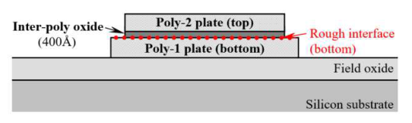
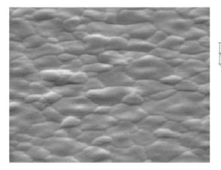
文献介绍
GENETICALLY MASSIVE PRESENCE OF DEFECTS
多晶硅绝缘体多晶硅电容器（PIPC）已广泛用于集成电路（IC）产品中。然而，多晶硅（poly-Si）表面即使不是缺陷最严重的表面，也存在大量和可变的晶粒、晶界和凸起。
首次证明，底部氧化物-多晶硅界面由内部多晶硅的一致性形成，比顶部界面更粗糙，缺陷更多。两块多晶硅板都重掺杂了磷。使用PECVD（等离子体增强化学气相沉积）沉积，介电氧化物层的厚度为400Å。
Fig. 1. Cross-sectional schematic of PIPC with a rough interface at the bottom.
Fig. 2. Pictures of a poly-silicon surface using in-line SEM

Slide 11
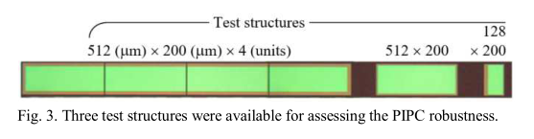
文献介绍
GENETICALLY MASSIVE PRESENCE OF DEFECTS
为了评估PIPC的可靠性，在单个电容器或电容器单元阵列中的三种测试结构（图3）可用于模拟IC产品中的各种设计和用途。在公共或默认设置中，在poly-2板（顶部）处施加正电压，而poly-1板（底部）接地。这种使用或测试配置称为正常偏压或正常端子。
PIPC被广泛证明在5.0V的典型使用电压（Vuse）下足够坚固。然而，在较高使用电压下可靠性可能有所影响。 同时，TDDB（时间相关介电击穿）数据显示出较差的分布。威布尔斜率（β）平坦，仅为0.52，表明在较低的失效百分位（PPM或PPB）下的可靠性风险。

Slide 12
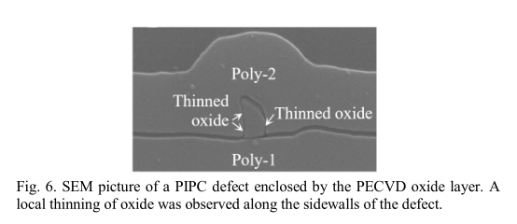
文献介绍
PROCESS IMPROVEMENT 工艺改进
根据失效分析，发现缺陷被PECVD氧化物层包围，其中沿缺陷侧壁观察到局部氧化物变薄（图6）。由于怀疑PECVD工艺可能方向性太强，且在步骤覆盖中不太保形，我们使用LPCVD（低压化学气相沉积）进行了沉积多晶硅的实验。
Notes:
等离子体增强化学气相沉积

Slide 13
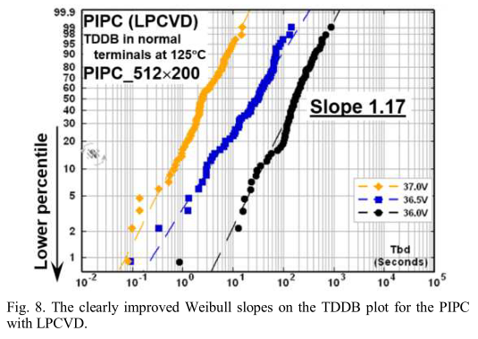
文献介绍
PROCESS IMPROVEMENT 工艺改进
LPCVD的PIPC的TDDB图上的Weibull斜率明显改善，β提高到1.17（图8），这是PECVD氧化物相关的0.52的两倍多。工艺稳健性的这种显著改进明显缓解了将使用电压扩展到典型5.0V以上的可靠性问题。
因此，LPCVD氧化物的使用似乎显著钝化了沿底部界面大量存在的缺陷。

Slide 14
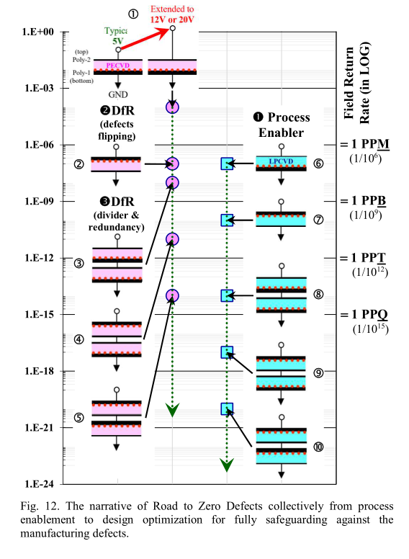
文献介绍
PROCESS IMPROVEMENT 工艺改进
图12详细列出了开发具有可靠PIPC实现的IC产品的选项。例如，使用LPCVD确保了100 PPB的质量水平用于扩展12V的使用，以及额外的可靠性设计(DfR）预期实现虚拟零PPB。 同时，使用两个串联电容器将较高的电压（例如20V）分为一半（即每个为10V），从而使任一电容器较少暴露于严重缺陷的Vbd拖尾。
这种设计还被进一步用作大幅降低故障率的冗余。其中一些选项已用于为广泛的客户设计和制造IC产品。
就此，我们已经充分防范了PIPC制造过程中存在的大量可靠性缺陷。为了全面钝化这些缺陷，我们的集体方法包括创新和冗余的工艺改进和电路设计优化，致力于实现零缺陷。

Slide 15
文献介绍
半导体生产过程虚拟量测与过程监控研究

Slide 16
文献介绍
基于相关熵估计和迭代神经网络的数据协调和显著误差检测
基于概率即时学习的单阶段过程虚拟量测
基于卷积神经网络的多阶段过程虚拟量测
基于多尺度变分自编码器和生成对抗网络的过程监控

Slide 17
文献介绍
一、基于相关熵估计和迭代神经网络的数据协调和显著误差检测
测量数据的误差包括随机误差和显著误差两大类。
数据协调和显著误差检测技术是一种有效处理测量误差的数据处理技术，其中数据协调算法降低随机误差对测量值的影响，显著误差检测将显著误差从测量数据中识别并剔除。
数据协调的概念，即在满足物料和能量平衡的条件下，要求协调值与对应的测量值的偏差平方和最小。

Slide 18
文献介绍
识别并消除显著误差的方法一般基于以下四种：
１）理论分析所有可能导致显著误差的因素，并进行相应的验证处理。
２）使用多种测量手段对同一测量变量进行重复测量，比较识别含有显著误差的测量变量，即硬件冗余 法。
３）根据测量数据的统计特性进行检测，即统计假设检验法。
４）构造鲁棒的数据协调估计方法。
鲁棒的数据协调估计方法同步执行数据协调和显著误差检测。
基于相关熵估计和迭代神经网络（C-INN）：
通过迭代神经网络对变量进行建模，获得变量内部相关关系，并利用得到的变量之间关系模型，消除随机误差。为了同时减小显著误差的影响，基于相关熵的鲁棒估计函数用于建立目标函数。

Slide 19
文献介绍
二、基于概率即时学习的单阶段过程虚拟量测
半导体过程中平台的复杂结构和运行过程中发生的复杂反应导致过程本身的高度非线性，有必要对过程采用非线性方式进行建模。传统全局模型在处理复杂非线性半导体单阶段过程虚拟量测（VM）时，不仅参数求解困难，在投入到实际生产过程中，更新优化也不容易实现。
为避免此类问题，本章采用基于局部建模策略的即时学习算法框架，提出了一种基于概率即时学习的缩减变量虚拟量测建模方法（JIT-PGPR）。它不仅可以建立精简的局部模型实现带有高维变量的复杂非线性虚拟量测，快速生成预测结果，而且可以指示预测输出结果的可靠性，监控虚拟量测品质

Slide 20
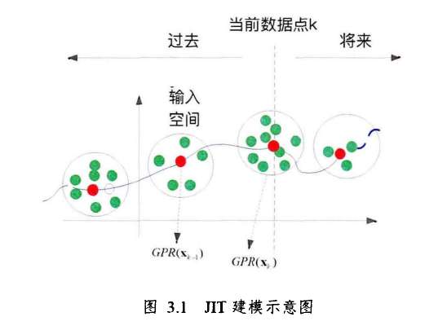
文献介绍

Slide 21
文献介绍
高斯过程回归GPR模型，是一种非参数贝叶斯回归方法，任何有限个随机变量的联合概率分布都服从高斯分布。高斯过程回归利用查询样本和建模样本联合概率分布得到虚拟量测结果，能够较好地解决建模小样本问题。同时高斯过程回归模型作为一个概率模型，在输出变量预测值的同时也能给出这一预测数值的准确性。
随着过程数据采集能力的提高，变量数增多，但是采集到的部分数据变量是不重要或冗余的。而如果将所有的变量都用于建模，不仅降低训练模型的效率，甚至还会导致模型难以计算（如GPR模型），所以有必要对观测数据进行变量缩减。采用了最小绝对收缩和选择算子的方法，它（LASSO）是一种正则压缩估计，通过构造一个惩罚函数剔除不重要的变量，获得较为稀疏的模型。

Slide 22
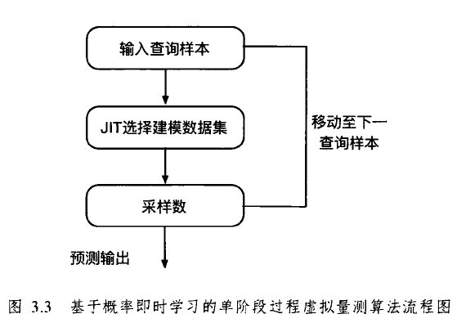
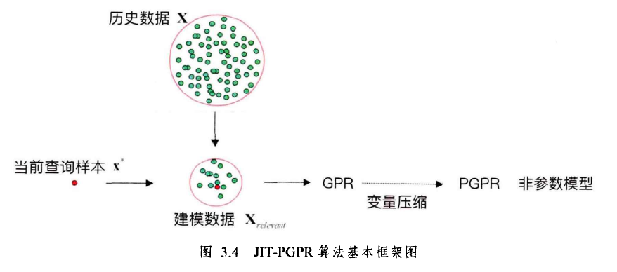
文献介绍

Slide 23
文献介绍
三、基于卷积神经网络的多阶段过程虚拟量测
本章研究了基于CNN的多阶段过程VM模型，用于构建多阶段原始半导体数据预测模型。利用CNN输入通道设计多阶段数据的排列方式，可以合理地分别提取毎个阶段的信息。借由CNN的本质特性，级联的卷积滤波器和回归部分将一起训练，为最终预测提供适当的特征。由此，提出了基于卷积神经网络的多阶段过程ＶＭ模型（CNN-VM）。

Slide 24
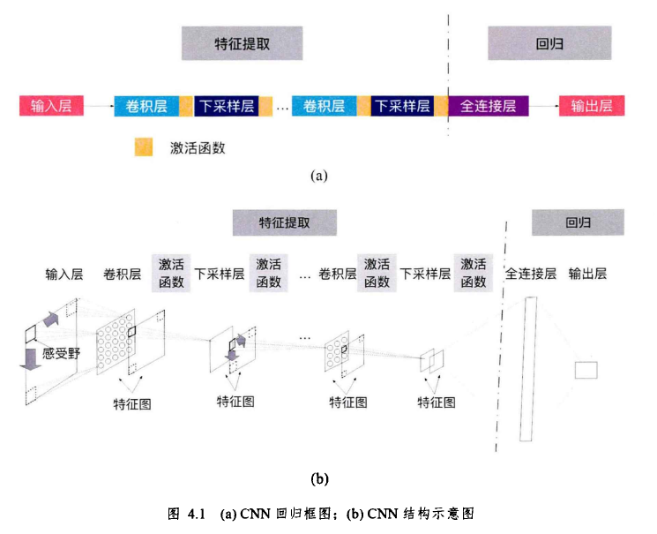
文献介绍

Slide 25
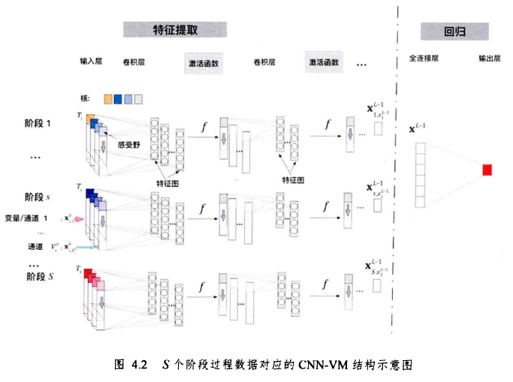
文献介绍

Slide 26
文献介绍
此外，考虑到高斯过程回归是一种概率统计模型，在提供预测值同时指示相应的置信区间，本章还提出了基于卷积神经网络和高斯过程回归的多阶段过程VM模型（CNN-GPR），将CNN原有的全连接结构替换为高斯过程回归结构。所提出的两种方法都使用真实的半导体工艺数据进行了验证，并发现优于传统VM方法，显著提高预测准确性。

Slide 27
文献介绍
四、基于多尺度变分自编码器和生成对抗网络的过程监控
由于异常发生具有不同频率的信息，测量数据采样率不同或存在不相关尺度信息干扰等原因，半导体过程数据本身具有多尺度特征。本章提出了一种基于多尺度变分自编码器和生成对抗网络的框架（MS-VAE-GAN），用于监控复杂半导体过程。该方法通过离散小波变换获取半导体过程数据中多尺度信息，利用生成对抗网络（GAN）协助变分自编码器（VAE）生成非线性潜变量模型。并通过某些反应过程变化的重要尺度，生成具有表达性的统计特征。结合核密度分析方法，建立对应监控指标及检测限，实现异常工况捡测。

Slide 28

敬请批评指正！
地址：杭州市建设三路733号10号楼
网址：https://mne.zju.edu.cn/

